Slide 1
Электронная личная медицинская книжка (ЭЛМК)
Памятка по оформлению
ФБУЗ «Центр гигиены и эпидемиологии в Новосибирской области»

Slide 2
Приказ Министерства здравоохранения Российской Федерации от 18.02.2022 № 90н
"Об утверждении формы, порядка ведения отчетности, учета и выдачи работникам личных медицинских книжек, в том числе в форме электронного документа"
(Зарегистрирован 22.02.2022 № 67428)
Приказ № 457н от 30.07.2025
О внесении изменений в приказ Министерства здравоохранения Российской Федерации от 18 февраля 2022 г. N 90н "Об утверждении формы, порядка ведения отчетности, учета и выдачи работникам личных медицинских книжек, в том числе в форме электронного документа

Slide 3
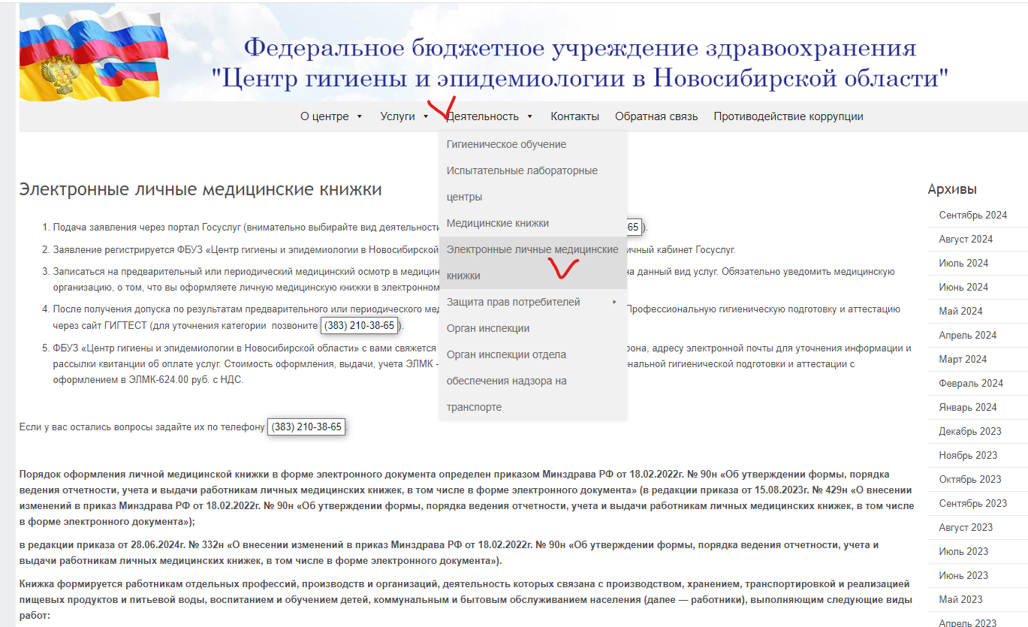
Официальный Сайт https://cgnso.su/

Slide 4
Как подать заявление на оформление ЭЛМК?
Иметь учетную запись на ГОСУСЛУГАХ ОБЯЗАТЕЛЬНО!!!!
2 способа подать заявление:
Направить самостоятельно в электронном виде Через портал ГОСУСЛУГ-бесплатно
Лично обратиться в ФБУЗ «Центр гигиены и эпидемиологии в Новосибирской области» (паспорт, СНИЛС, ИНН, сведения об работодателе) стоимость 132,00 руб. на 2025 г.

Slide 5
ПРЕЙСКУРАНТ № 9 на платные услуги по проведению гигиенического обучения населения и защите прав потребителей на 2025 г.
ПРЕЙСКУРАНТ № 9
на платные услуги по проведению гигиенического обучения населения и защите прав потребителей
№ п/п | Наименование услуги (работы) | Единица измерения |  | Цена в рублях без НДС | Цена в рублях с НДС (20%)
 |  | Код | Условное обозначение (национальное)
1 | 2 | 3 | 4 | 6 | 7
9.6 | Профессиональная гигиеническая подготовка и аттестация по очно-заочной и дистанционной форме с внесением в ЭЛМК | 642 | единица | 625,00 | 750,00
9.7 | Подача заявления на оформление электронной личной медицинской книжки (ЭЛМК) в ЕПГУ | 642 | единица | 110,00 | 132,00

Slide 6
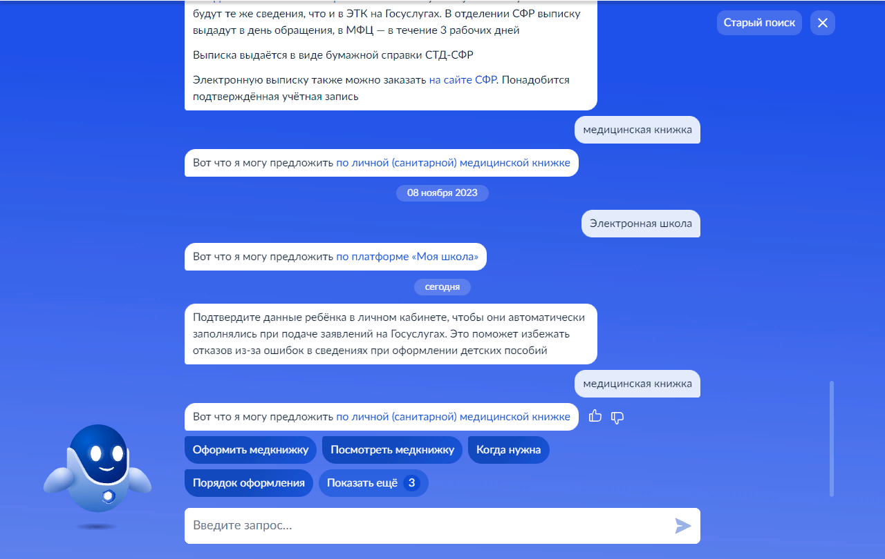

Slide 7
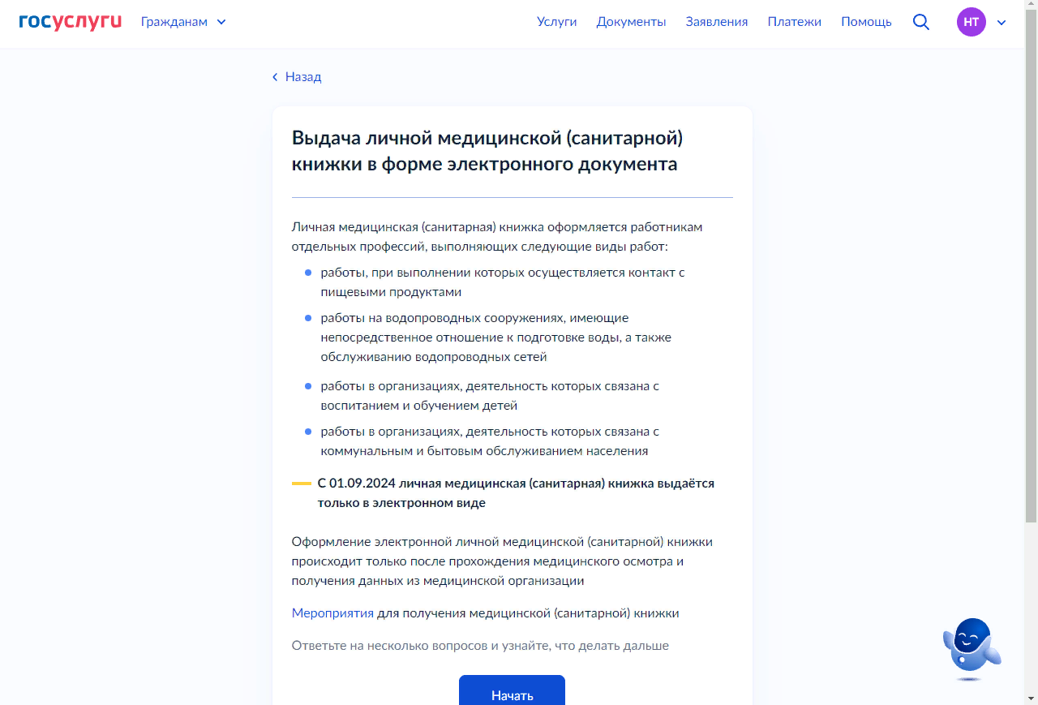

Slide 8
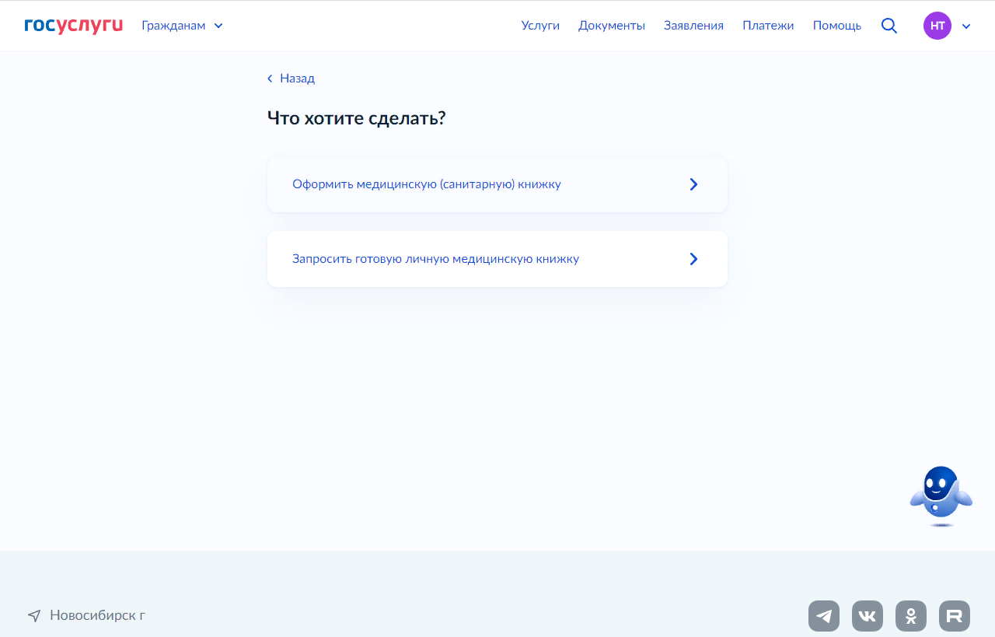

Slide 9
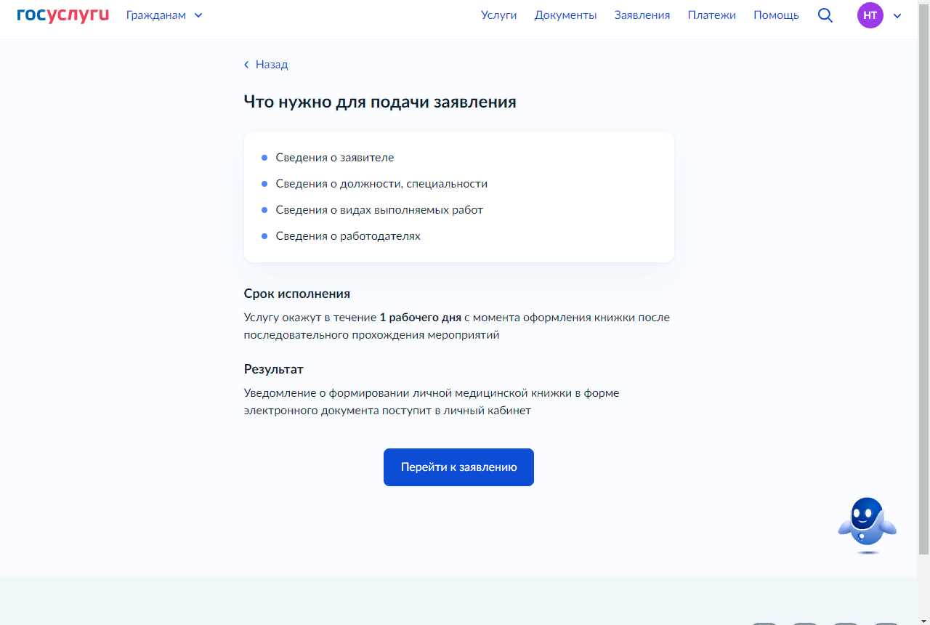

Slide 10
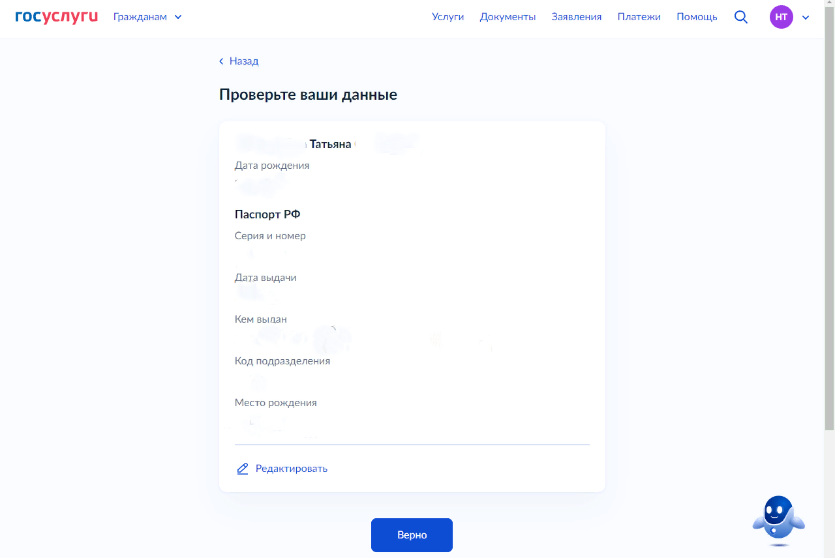

Slide 11
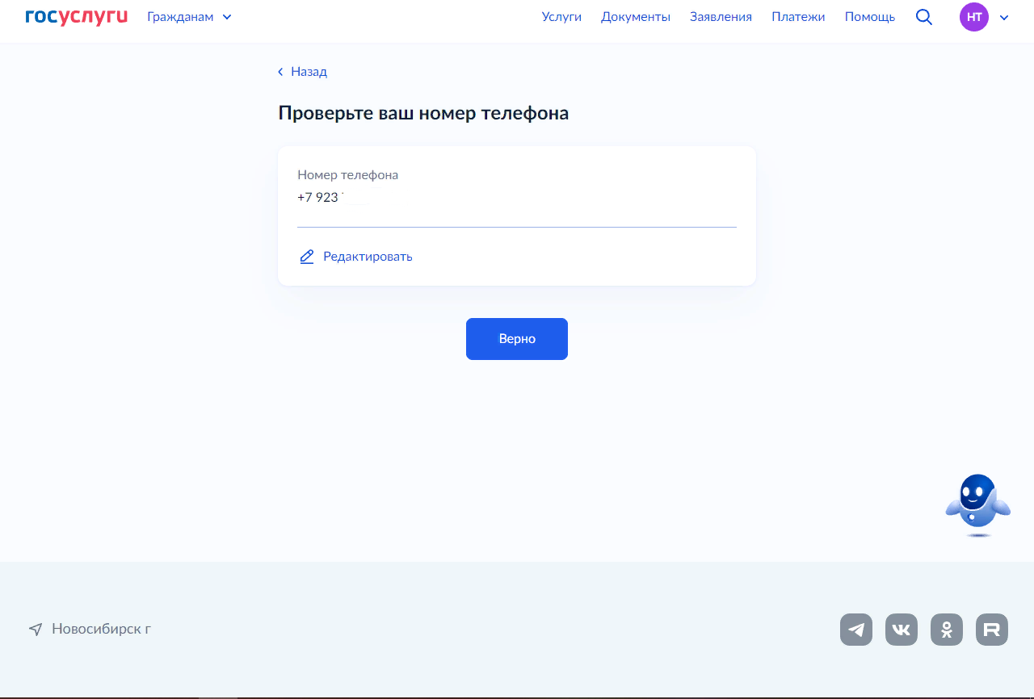

Slide 12
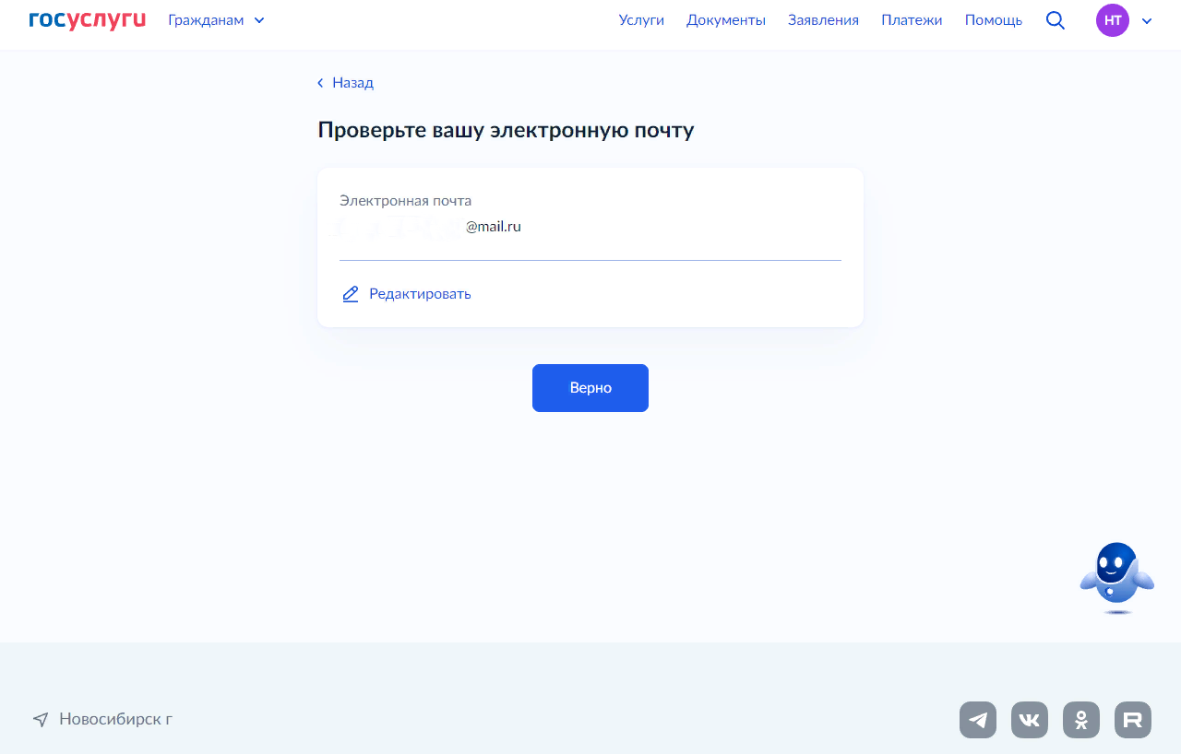

Slide 13
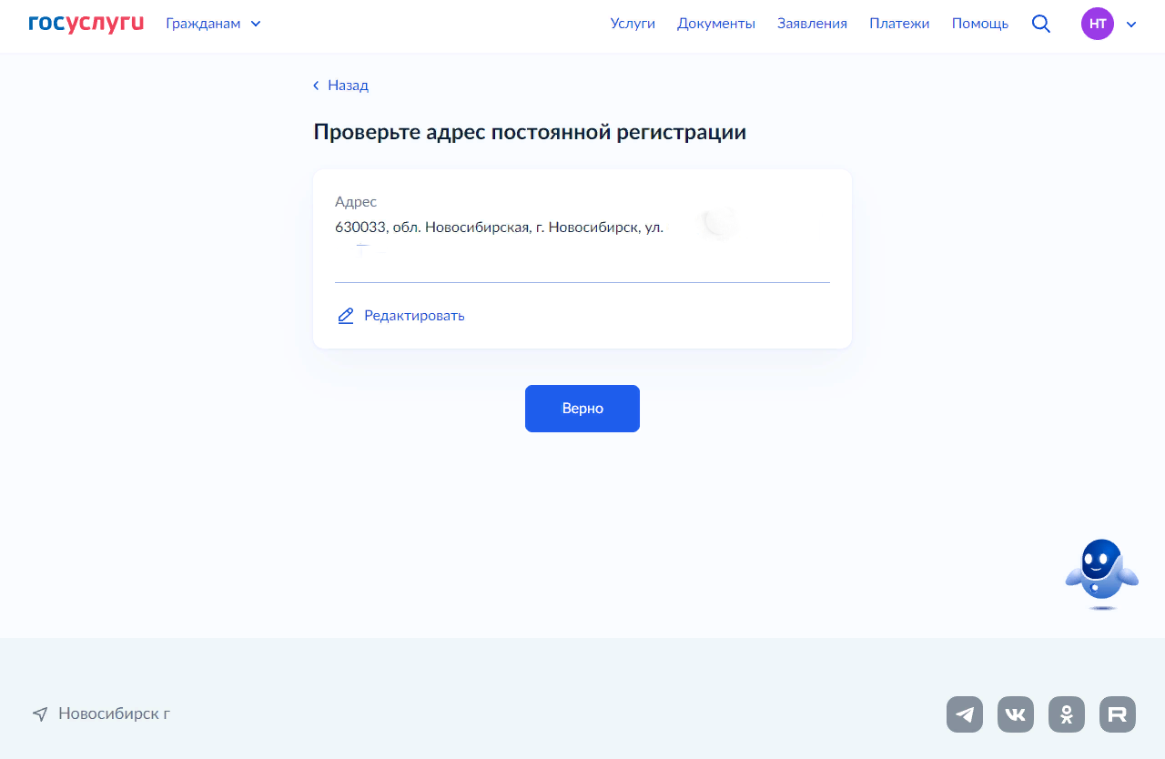

Slide 14
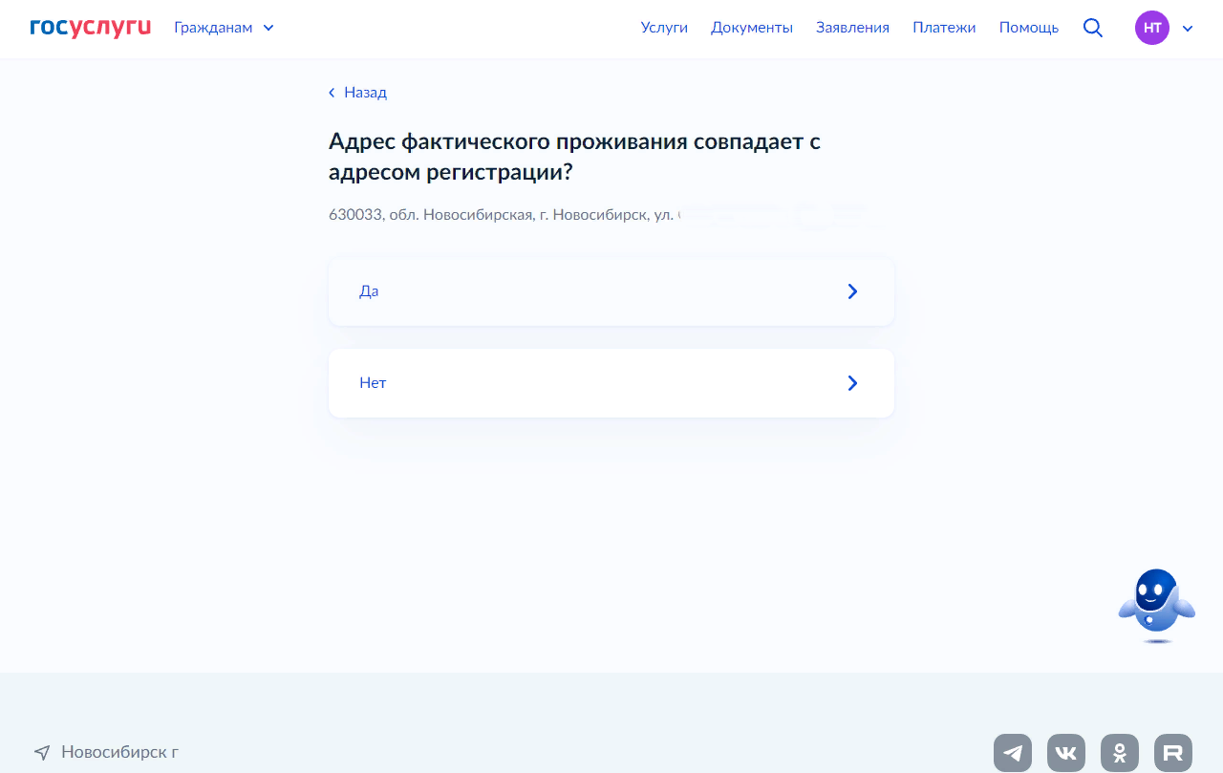

Slide 15
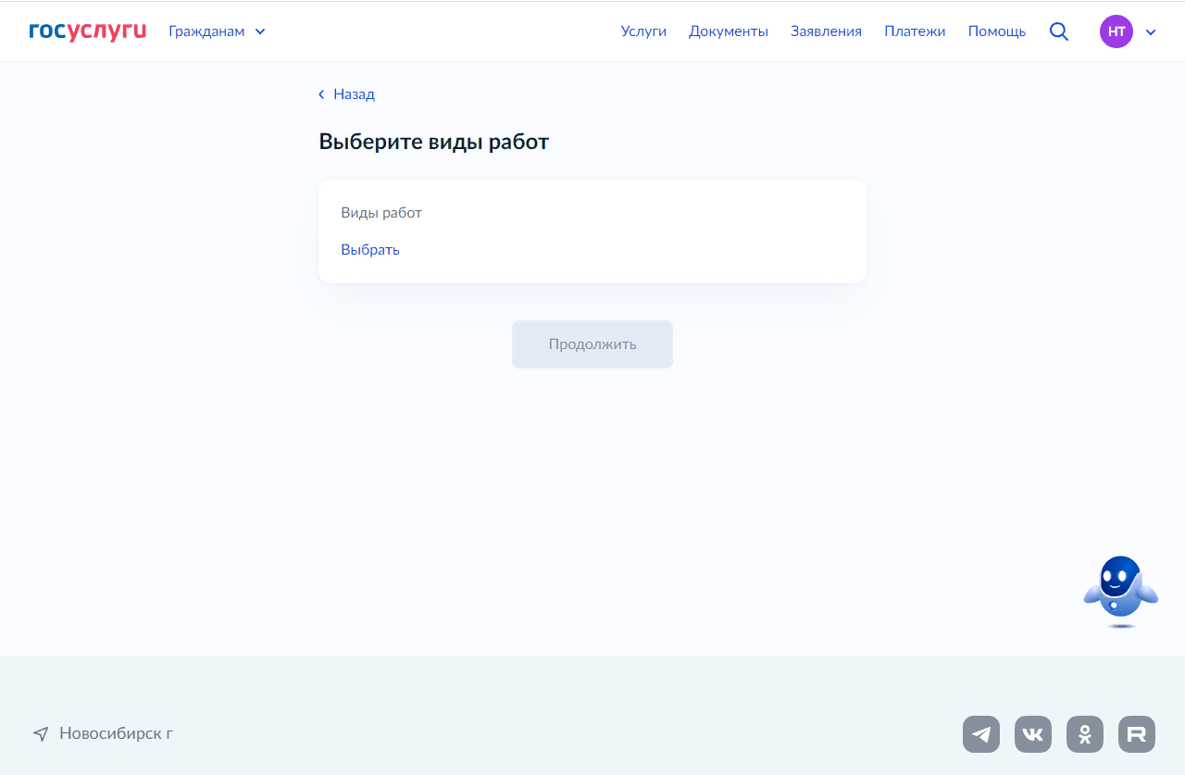

Slide 16
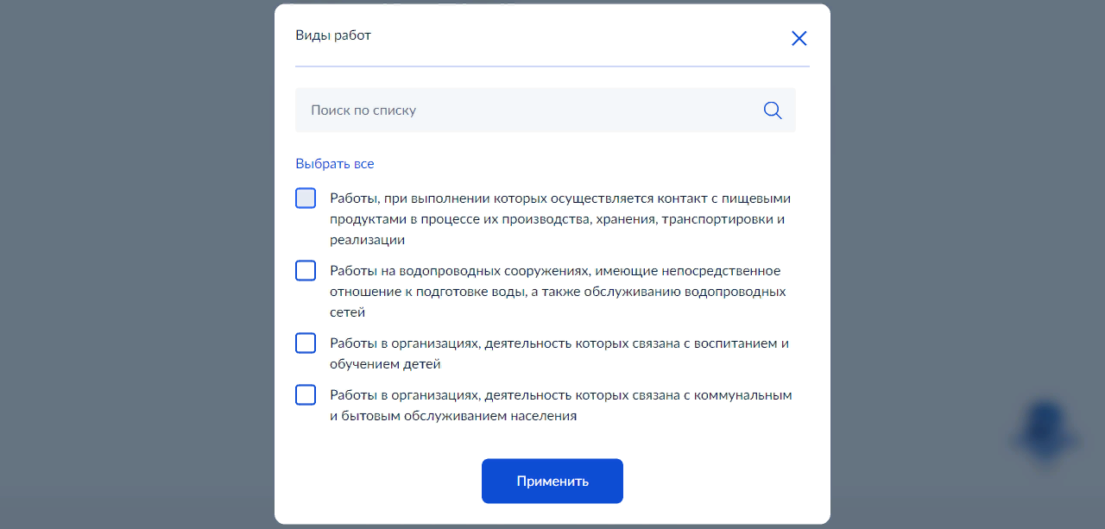

Slide 17
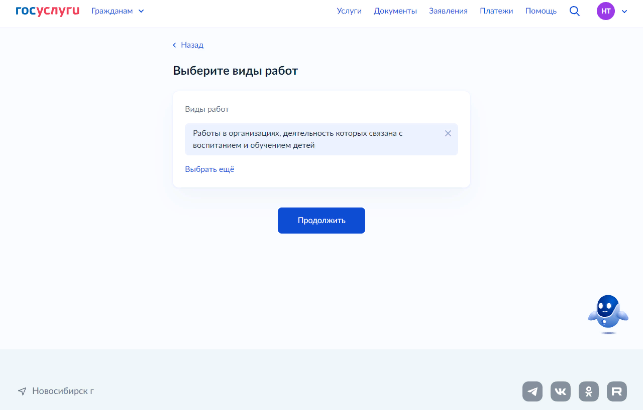

Slide 18
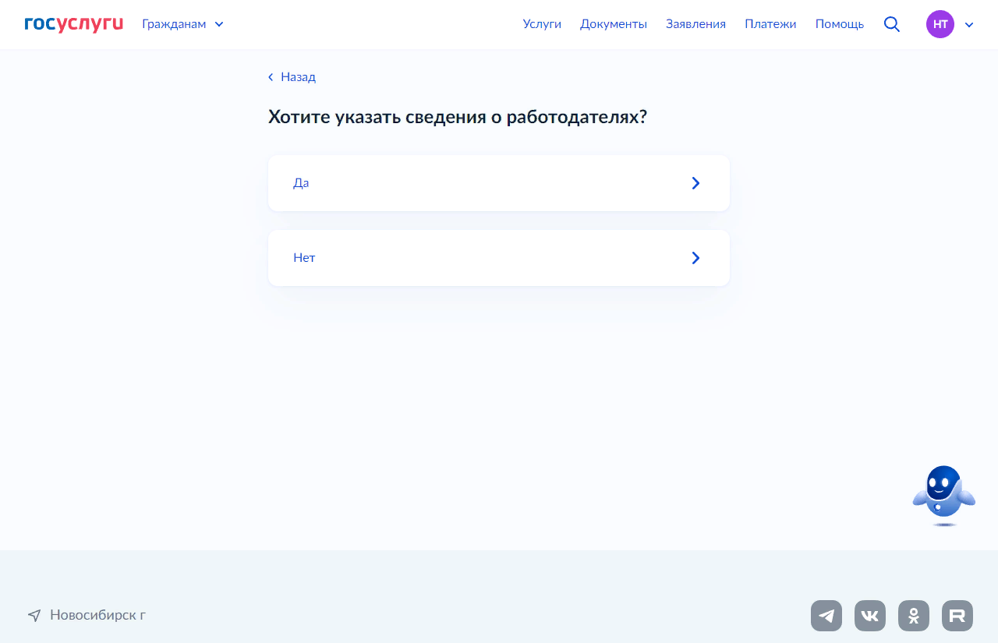

Slide 19
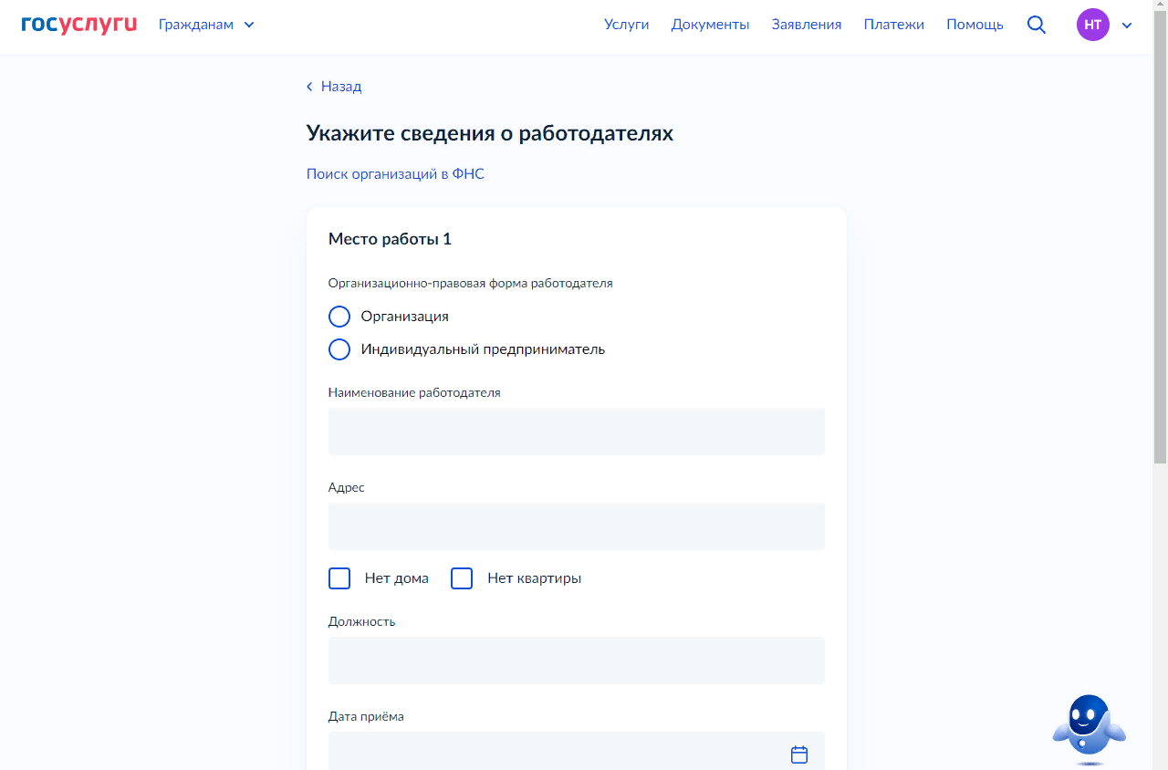

Slide 20
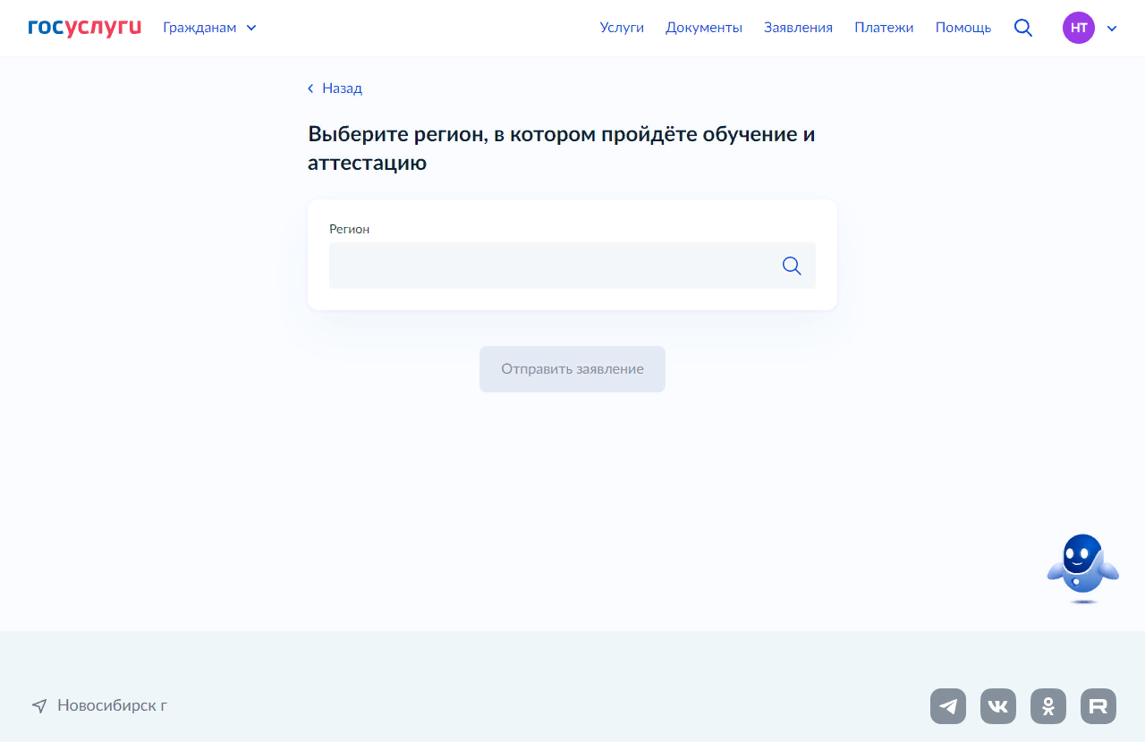

Slide 21
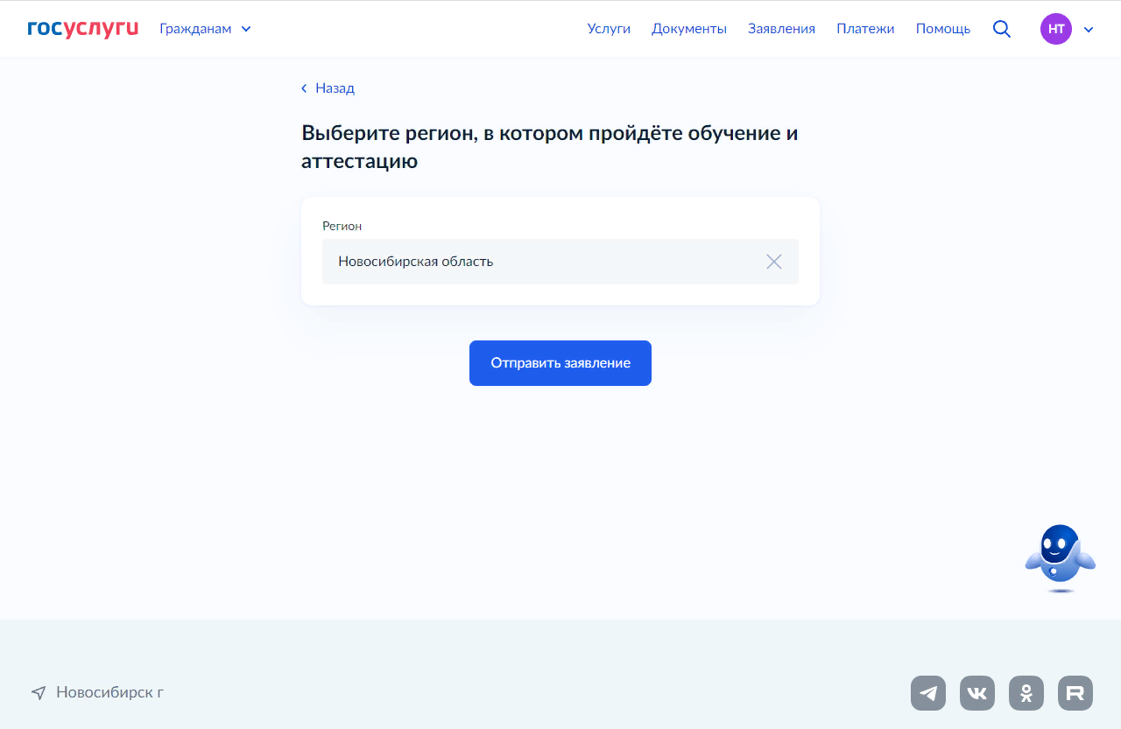

Slide 22
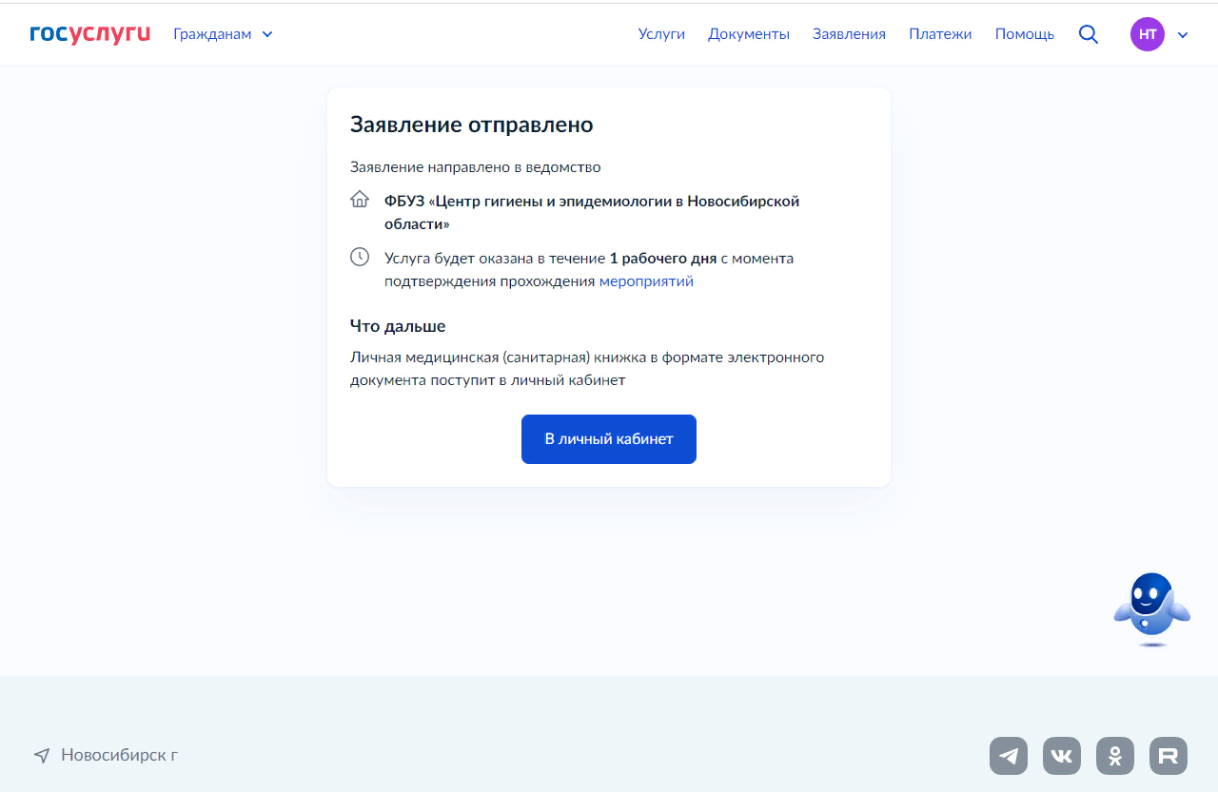

Slide 23
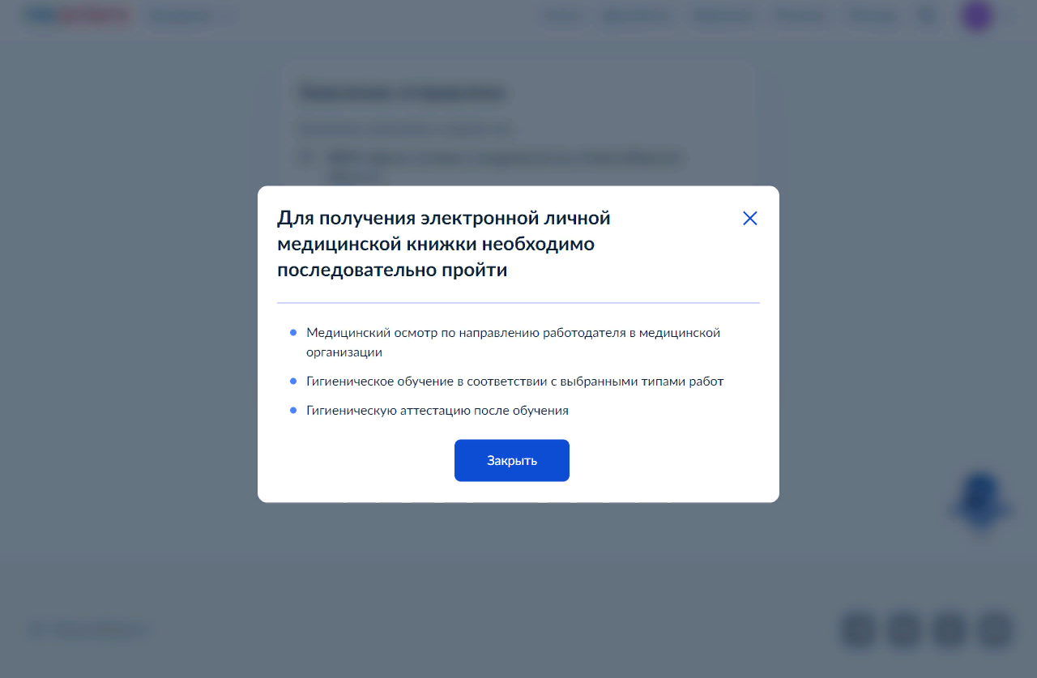

Slide 24
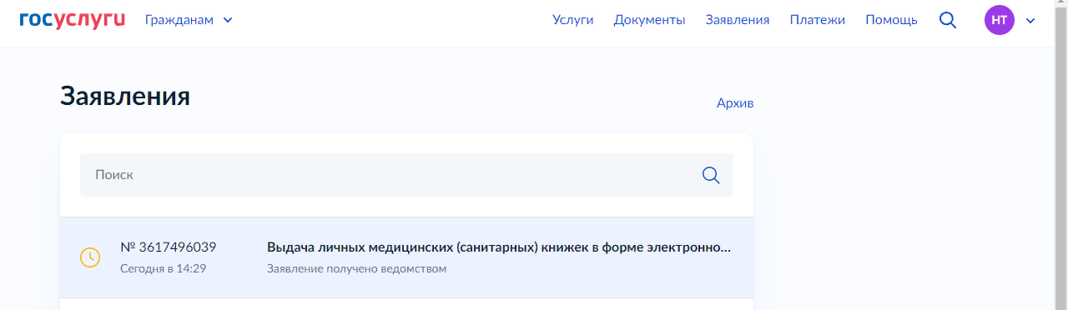

Slide 25
Пройти предварительный или периодический медицинский осмотр, гигиеническое обучение и аттестацию
После оплаты услуг поступит вам в личный кабинет выписка ЭЛМК

Slide 26
Обязательно предоставить информацию о вакцинации в ЛПО где проходите медицинский осмотр!!!!!

Slide 27
МИНИСТЕРСТВО ЗДРАВООХРАНЕНИЯ РОССИЙСКОЙ ФЕДЕРАЦИИ
ПРИКАЗ
от 29 июня 2000 г. N 229
«О ПРОФЕССИОНАЛЬНОЙ ГИГИЕНИЧЕСКОЙ ПОДГОТОВКЕ И АТТЕСТАЦИИ ДОЛЖНОСТНЫХ ЛИЦ И РАБОТНИКОВ ОРГАНИЗАЦИЙ»

Slide 28
Дистанционная форма
https://gigtest.ru/
по результату обучения формируется протокол

Slide 29
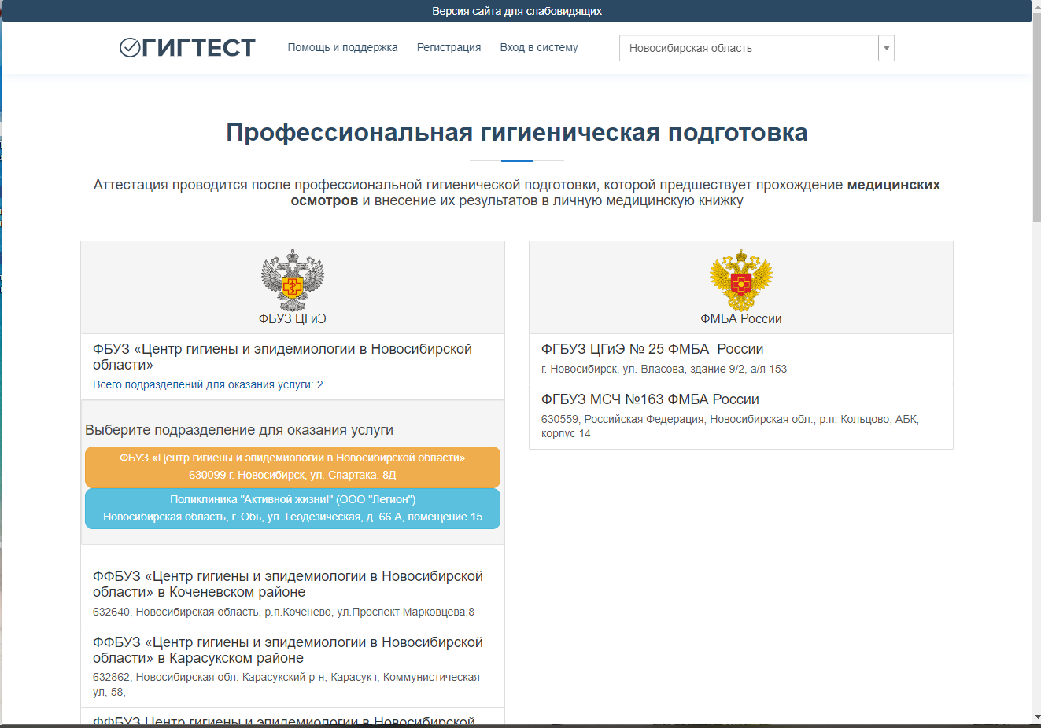

Slide 30
Контакты
ФБУЗ "Центр гигиены и эпидемиологии в Новосибирской области"
630007, г. Новосибирск, ул. Спартака , д. 8 д,
режим работы с 08:00 -15:00 ч. (12:00-12:30 ч. обед)
Кабинет № 19 (прием юридических лиц) тел. 223-98-06
Кабинет № 20 (администрация) тел. 210-38-65
электронная почта: lmk_cgnsk@mail.ru

